Slide 1
SONAR ZA SLIJEPE
Ante Gulin
Nikica Perić
Luka Peti
Katarina Silov-Tepić
Ivan Stepić

Slide 2
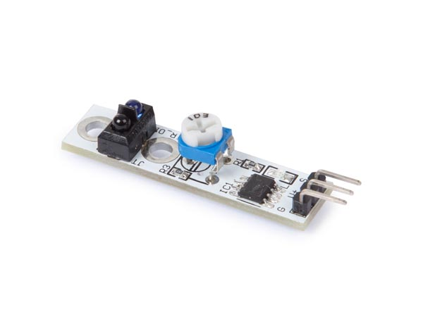
IDEJA
Upozoravanje slijepih osoba na prepreke uz pomoć ultrazvučnih i/ili infracrvenih senzora te zvučnog signala.
Sonar za slijepe
2.5.2019.
2

Slide 3
OPIS PROTOTIPA – 1. dio
Sustav će se sastojati od dva ultrazvučna senzora koji će biti nataknuti na naočale ili kapu ovisno o ukupnoj težini.
Zvučnim signalom signalizirat će se blizina prepreke:
Ako se prepreka nalazi s lijeve strane aktivira se zvučnik koji se nalazi uz lijevo uho
Ako se prepreka nalazi s desne strane aktivira se zvučnik koji se nalazi uz desno uho
Aktiviraju se oba zvučnika ako je prepreka ispred korisnika
Sonar za slijepe
2.5.2019.
3

Slide 4
OpIS PROTOTIPA – 2. Dio
Osim zvučnika korisnik može uključiti i vibraciju ako mu je to prihvatljivije.
Sustav će biti u mogućnosti prepoznati udaljenost te pravovremeno korisnika obavijestiti.
Signaliziranje udaljenosti bit će realizirano programskim kodom uz pomoć potenciometra, a korisniku će dojavljivati udaljenost različitim frekvencijama:
Više frekvencije – manja udaljenost od prepreke
Manja frekvencija – veća udaljenost od prepreke
Sonar za slijepe
2.5.2019.
4

Slide 5
MOGUĆI dodatci
Dodavanje Bluetooth modula kako bi korisnik bio povezan s mobitelom te na taj način upravljao cjelokupnim sustavom.
Dodavanje kompasa koji bi korisniku na zahtjev (pritiskom na tipku) javljao u kojem smjeru je okrenut.
Dodavanje infracrvenog senzora na stap koji bi još detaljnije gledao prepreke na tlu.
Sonar za slijepe
2.5.2019.
5

Slide 6
Potrebni materijali
Primarno:
Dva ultrazvučna senzora
Arduino Nano
Zvučnici
Motor za vibracije
Žice i otpornici
Dodatno:
Kompas
Bluetooth modul
Infracrveni senzori
Sonar za slijepe
2.5.2019.
6

